Slide 1
C6-F
BellalaBella 和多项式

Slide 2
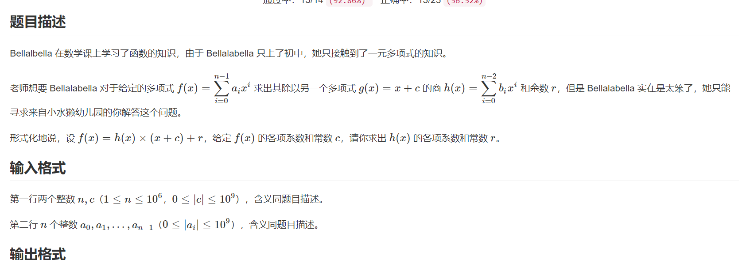

Slide 3
思路：模拟多项式除法（
A数组被除数
多项式（x+c）为除数
B为商
A[0]为余数

Slide 4
核心代码：
for(int i = n - 1 ; i>=1 ; i--)
{
B[i-1] = A[i];
A[i-1] -= A[i] * c;
A[i] = 0;
}

